Slide 1
15 шагов на пути преодоления стресса.

Slide 2
Шаг 1
Вставайте утром на 10 минут раньше, чем обычно.
Так Вы легко избежите утреннего раздражения, везде успеете и будете чувствовать себя прекрасно. Спокойное, организованное утро – это залог прекрасного удачного дня!

Slide 3
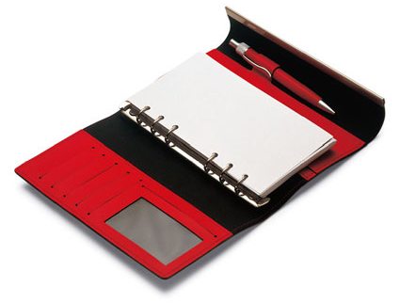
Шаг 2
Хватит полагаться только на свою память. Заведите ежедневник!
Нет ничего ужаснее опоздания на встречу, или пропущенного события.
С электронным органайзером вы всегда будете обо всем помнить, идти в ногу со временем и радоваться жизни!

Slide 4
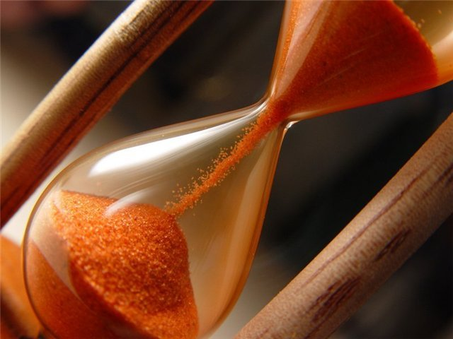
Шаг 3
Перестаньте откладывать!
Откладывание на следующий день является стрессовым фактором. Планируйте наперед и все будете успевать сегодня! Помните о правиле Паретто и оставляйте 20% своего рабочего времени свободными на случайфорс-мажоров.

Slide 5
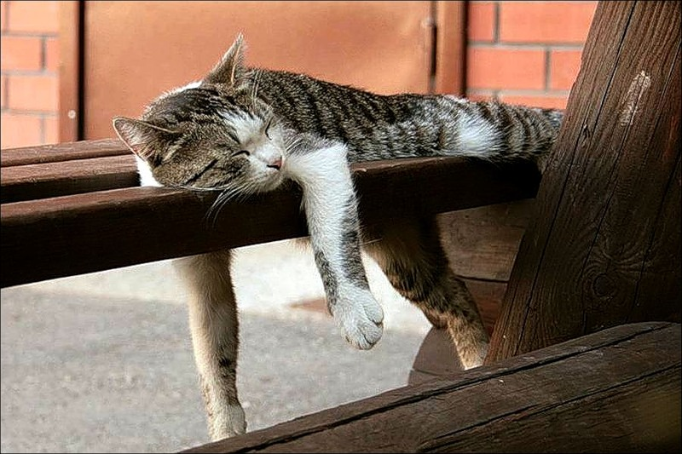
Шаг 4
Ослабьте Ваши стандарты!
Не все вещи, которые Вы должны сделать, стоит делать хорошо. Будьте более гибкими! Совершенство не всегда достижимо, а если даже и достижимо, то оно не всегда этого стоит. Помните о правиле Паретто 20% усилий дают 80% результата!

Slide 6
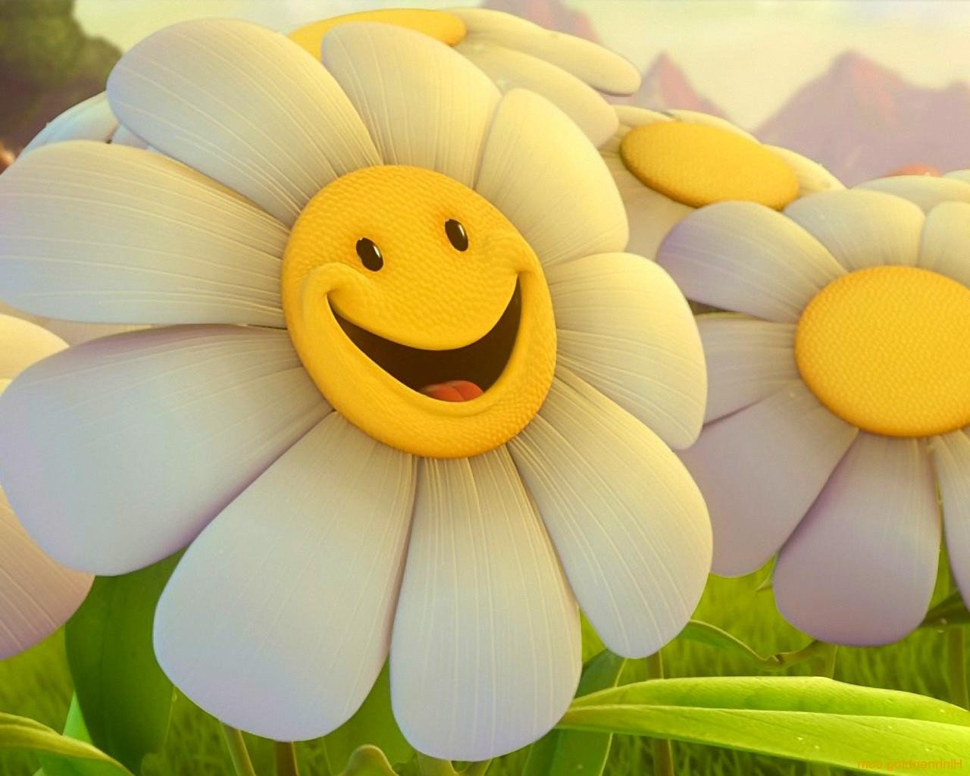
Шаг 5
Считайте Ваши удачи!!!
На каждое сегодняшнее невезение, вероятно найдется десять случаев, когда Вы были успешны. Воспоминания о хорошем уменьшат Ваше раздражение, поднимут настроение и зарядят позитивом!

Slide 7
Шаг 6
Ищите друзей-оптимистов!
Ничто не вырабатывает привычку постоянного беспокойства быстрее волнений и переживаний вместе с другими озабоченными, терзающимися людьми… Хорошие друзья-те, которые зарядят Вас своим оптимизмом, подарят энергию/желание жить!

Slide 8
Шаг 7
Наполните свою жизнь движением!
Даже во время работы периодически вставайте и потягивайтесь, не сидите весь день, скорчившись, в одном и том же положении! Физическая активность – прекрасный способ избавиться от накопившихся из-за стресса гармонов.

Slide 9
Шаг 8
Высыпайтесь!!!
Часто сон помогает не только снять усталость, отдохнуть, но также и как бы «заспать» те или иные переживания.

Slide 10
Шаг 9
Создайте из хаоса порядок!
Организуйте Ваш дом, рабочее место и жизнь так, чтобы Вы всегда могли получить то, что ищете. Разложите все вещи по местам, приведите в порядок Ваши контакты.
Помните:из всего можно создать устойчивую систему!

Slide 11
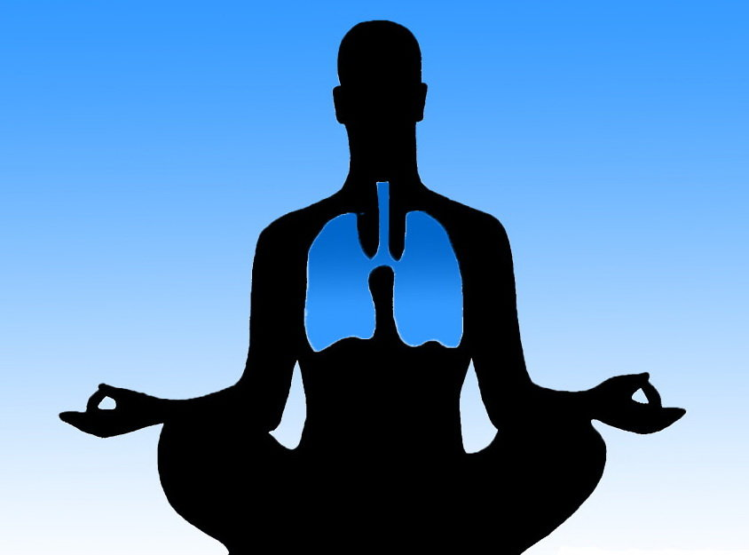
Шаг 10
Займитесь йогой или дыхательной гимнастикой!
Выполняйте глубокое медленное дыхание. Когда люди подвержены стрессу, они дышат быстро и поверхностно – мышцы не получают необходимого количества кислорода и постоянно напряжены.

Slide 12
Шаг 11
Сделайте себя красивым!
Если мы хорошо выглядим, мы и чувствуем себя лучше. Хорошая прическа, аккуратный костюм могут дать Вам тот жизненный тонус, которого Вы так давно ждали. Любите себя!

Slide 13
Шаг 12
Живите контрастной жизнью!
Если Ваши будни лихорадочные, используйте выходные для спокойного отдыха. Если рабочие дни наполнены делами, требующие выполнения в одиночку, то в выходные ведите более общественный образ жизни. Переключайтесь!

Slide 14
Шаг 13
Верьте, прощайте и забывайте!
Люди вокруг Вас и мир, в котором мы живем, несовершенны. Принимайте благожелательно, на веру слова других людей. Верьте тому, что большинство людей стараются делать все настолько хорошо, насколько могут. Расслабьтесь!

Slide 15
Шаг 14
Выражайте свои эмоции!
Не держите все в себе, давайте волю чувствам и Вам будет гораздо легче.

Slide 16
Шаг 15
Каждый день начинайте с приятных моментов!
Улыбайтесь, целуйте своих родных и близких, будьте счастливы! Смейтесь, улыбайтесь, шутите как можно чаще! В том числе и над собой. Развейте в себе чувство юмора.

